Slide 1
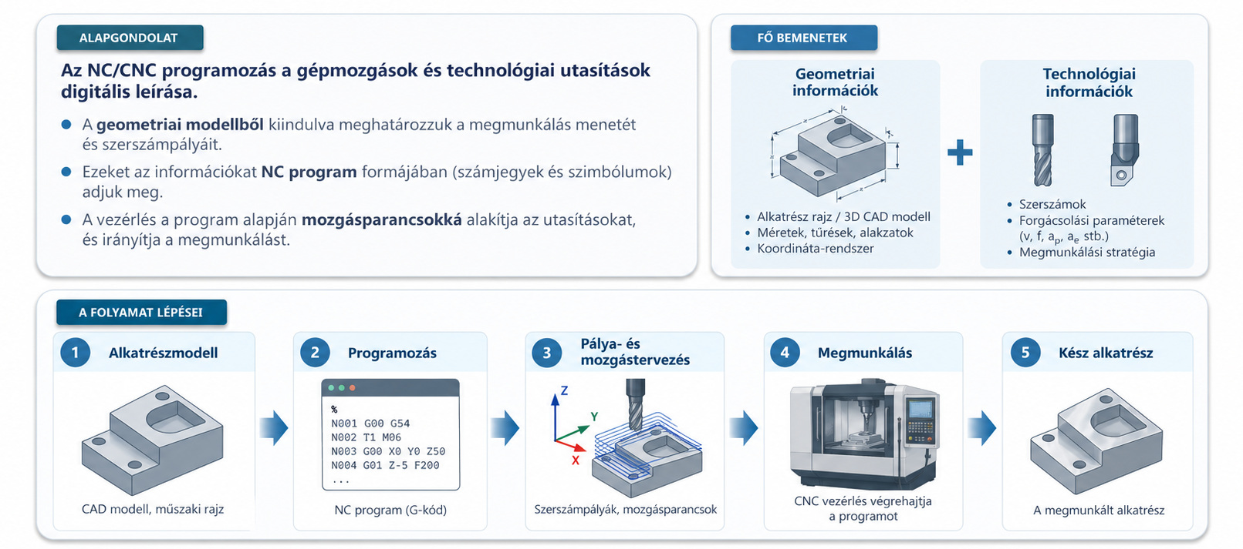
SZÁMÍTÓGÉPES GYÁRTÁSIRÁNYÍTÁS
NC PROGRAMOZÁS
NC programozás áttekintése
Az alkatrészmodelltől a kész alkatrészig
A CNC-programozás a geometriai és technológiai információkat végrehajtható gépmozgásokká alakítja.

Slide 2
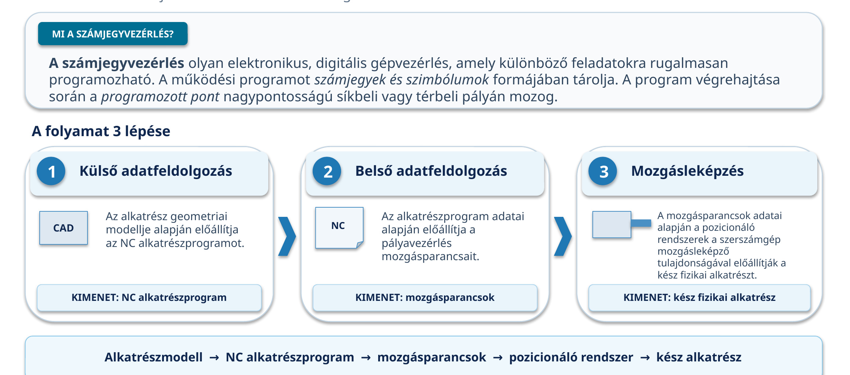
SZÁMÍTÓGÉPES GYÁRTÁSIRÁNYÍTÁS
NC PROGRAMOZÁS
A számjegyvezérlés alapelve
Az alkatrész modelljétől a kész fizikai alkatrészig
Alkatrészmodell → NC alkatrészprogram → mozgásparancsok → pozicionáló rendszer → kész alkatrész.

Slide 3
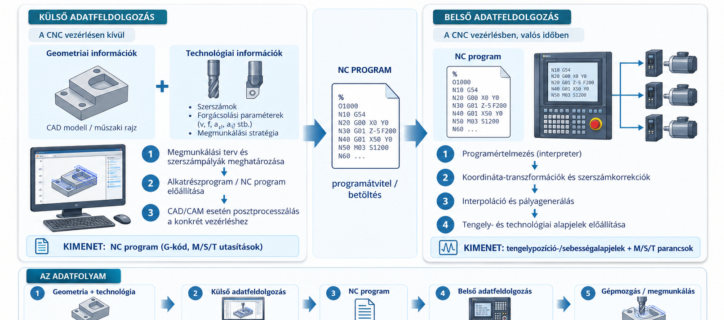
SZÁMÍTÓGÉPES GYÁRTÁSIRÁNYÍTÁS
NC PROGRAMOZÁS
Külső és belső adatfeldolgozás
Az NC program létrehozásától a tengelyek valós idejű vezérléséig
Külső adatfeldolgozás = programkészítés; belső adatfeldolgozás = a program valós idejű értelmezése és végrehajtása.

Slide 4
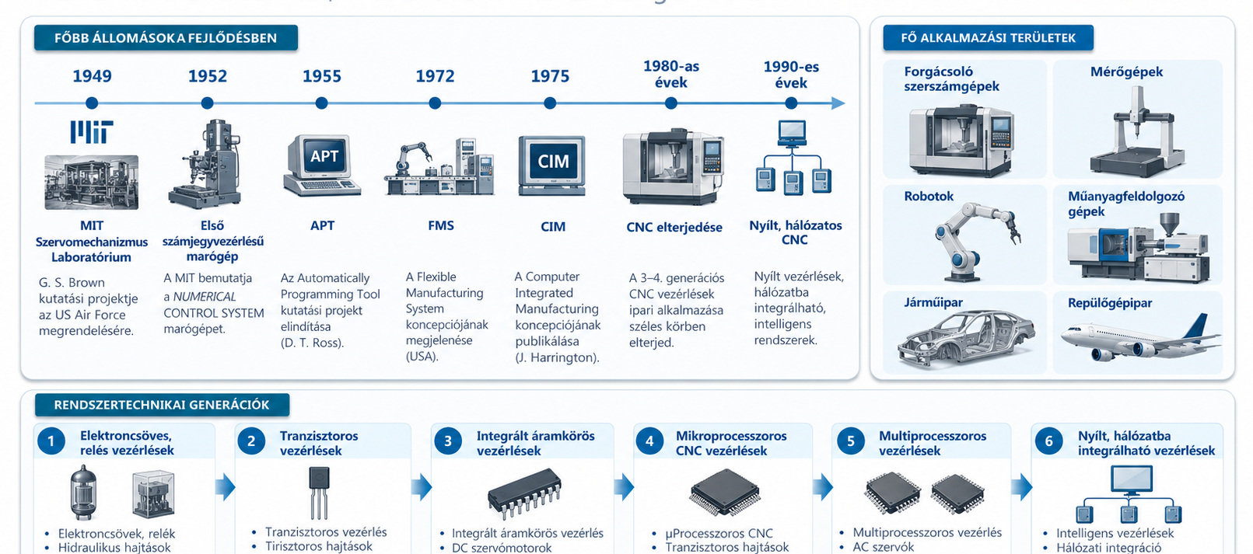
SZÁMÍTÓGÉPES GYÁRTÁSIRÁNYÍTÁS
NC PROGRAMOZÁS
Az NC technika fejlődése és alkalmazása
Rövid történeti áttekintés, fő alkalmazási területek és rendszergenerációk
A fejlődés iránya: nagyobb pontosság, automatizáltság, integrálhatóság és hálózati működés.

Slide 5
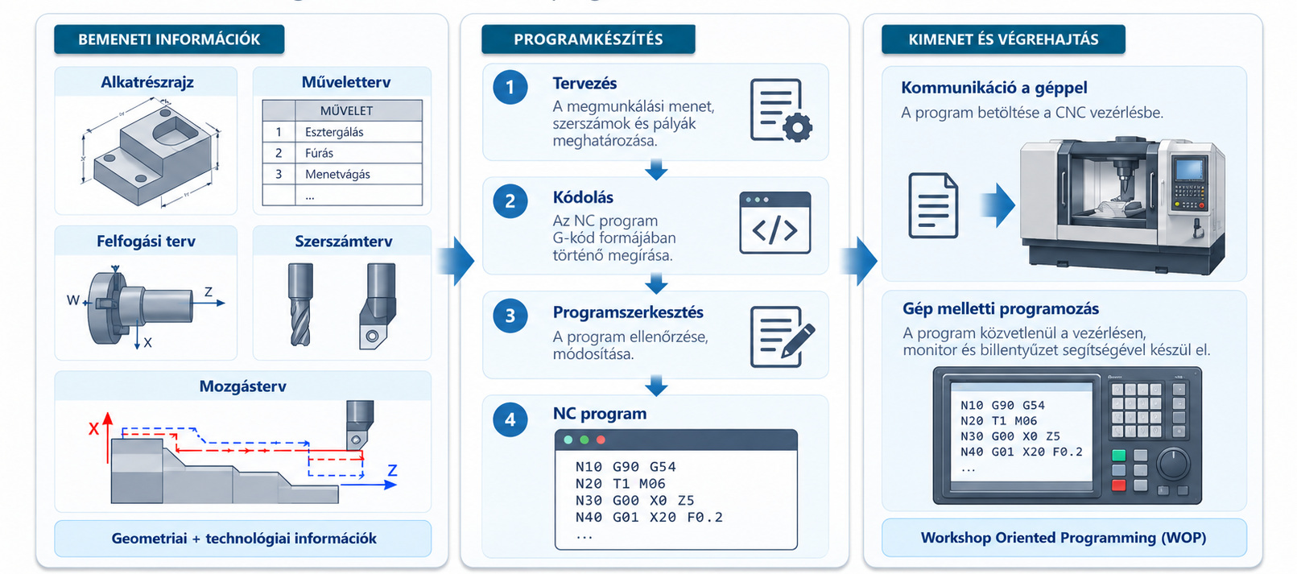
SZÁMÍTÓGÉPES GYÁRTÁSIRÁNYÍTÁS
NC PROGRAMOZÁS
Kézi NC programozás
Geometriai és technológiai információkból NC program
A kézi programozás egyszerűbb alkatrészeknél gyors és közvetlen; összetett pályáknál a CAD/CAM hatékonyabb.

Slide 6
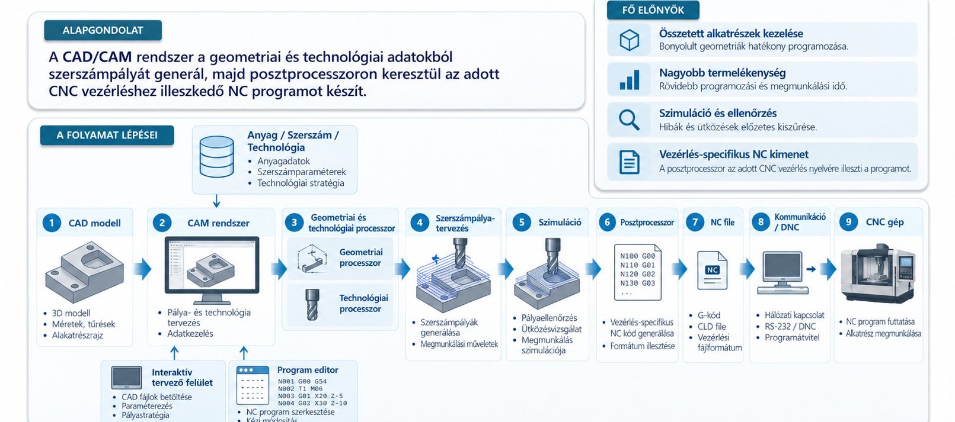
SZÁMÍTÓGÉPES GYÁRTÁSIRÁNYÍTÁS
NC PROGRAMOZÁS
Számítógépes alkatrészprogramozás
CAD/CAM alapú NC programozás és adatáramlás
A CAD/CAM szerszámpályát generál, a posztprocesszor pedig az adott CNC vezérléshez illeszkedő NC programot készít.

Slide 7
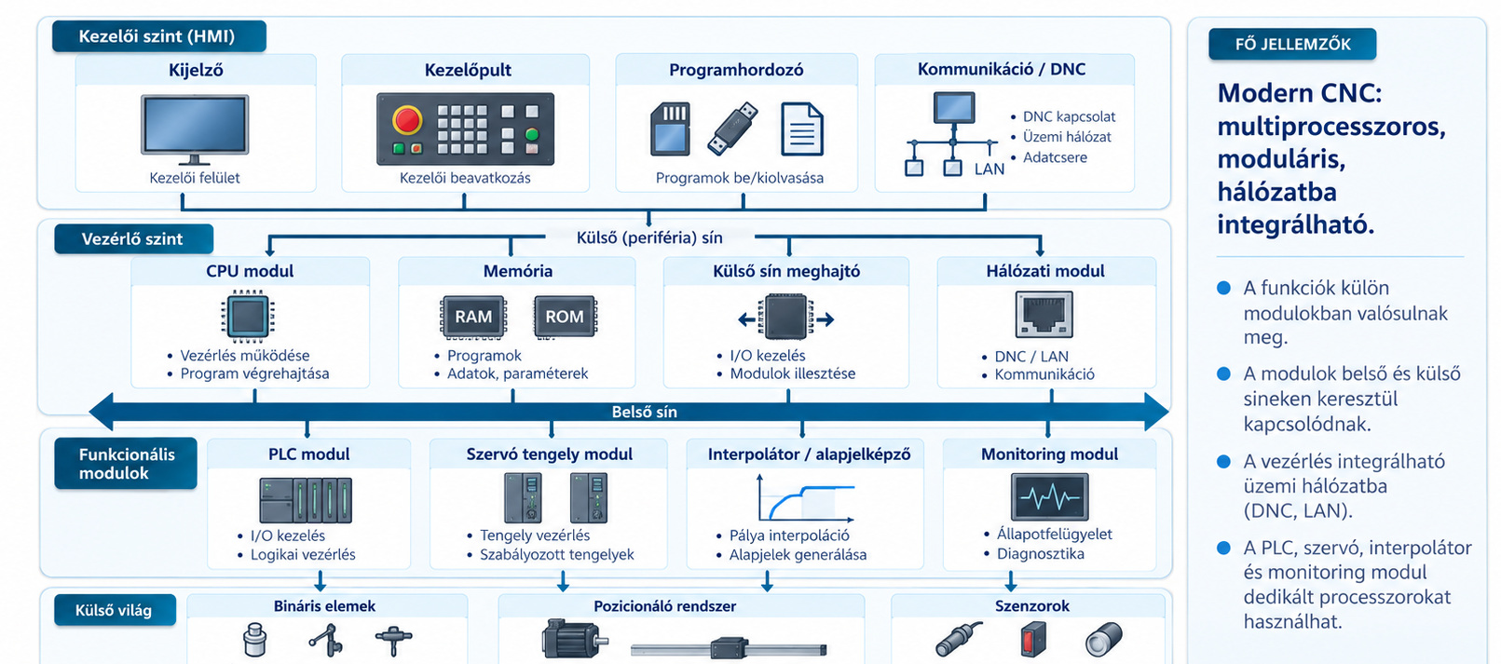
SZÁMÍTÓGÉPES GYÁRTÁSIRÁNYÍTÁS
NC PROGRAMOZÁS
CNC vezérlés hardver felépítése
Fő modulok és kapcsolataik
A PLC a logikai vezérlést, a szervó és az interpolátor a pályakövetést és a tengelymozgásokat támogatja.
7 / 13

Slide 8
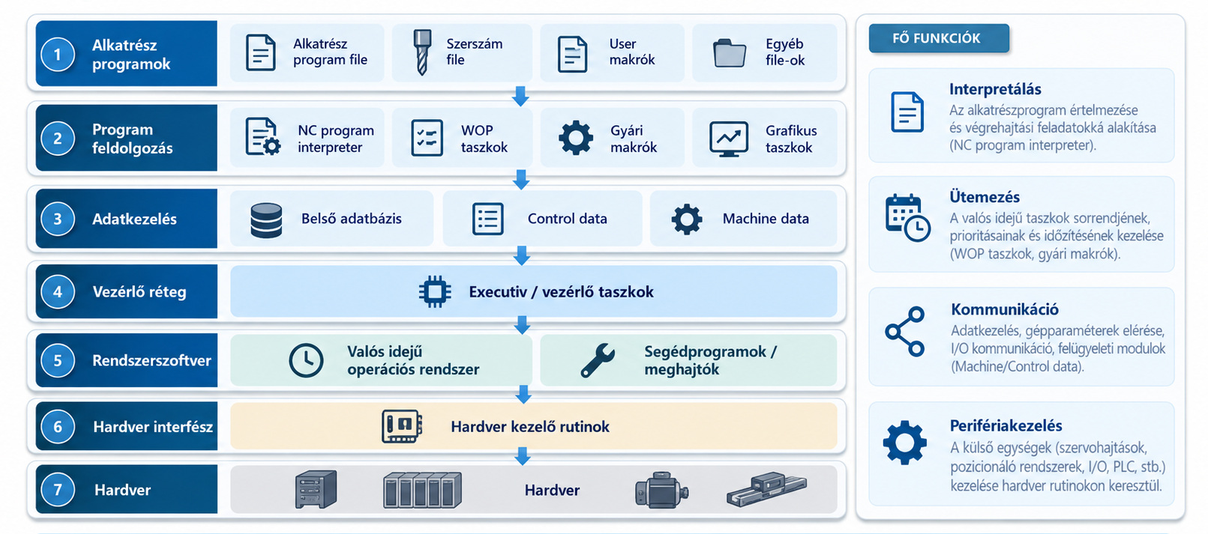
SZÁMÍTÓGÉPES GYÁRTÁSIRÁNYÍTÁS
NC PROGRAMOZÁS
CNC vezérlés szoftver felépítése
Réteges architektúra és fő funkciók
A valós idejű operációs rendszer, a vezérlőtaszkok és a meghajtók biztosítják a determinisztikus működést.

Slide 9
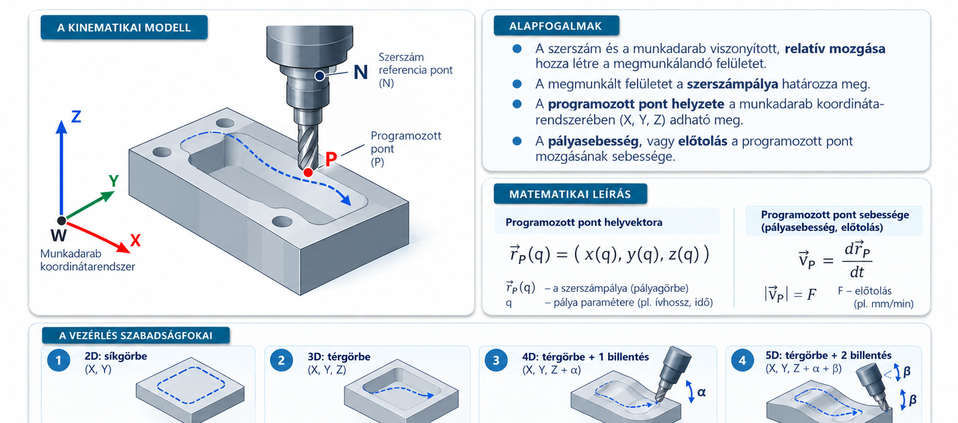
SZÁMÍTÓGÉPES GYÁRTÁSIRÁNYÍTÁS
NC PROGRAMOZÁS
Az NC pozicionálás elméleti alapjai
Relatív mozgás, koordináták és a programozott pont
A CNC a programozott pont meghatározott pályán történő mozgatásával állítja elő a kívánt megmunkált felületet.

Slide 10
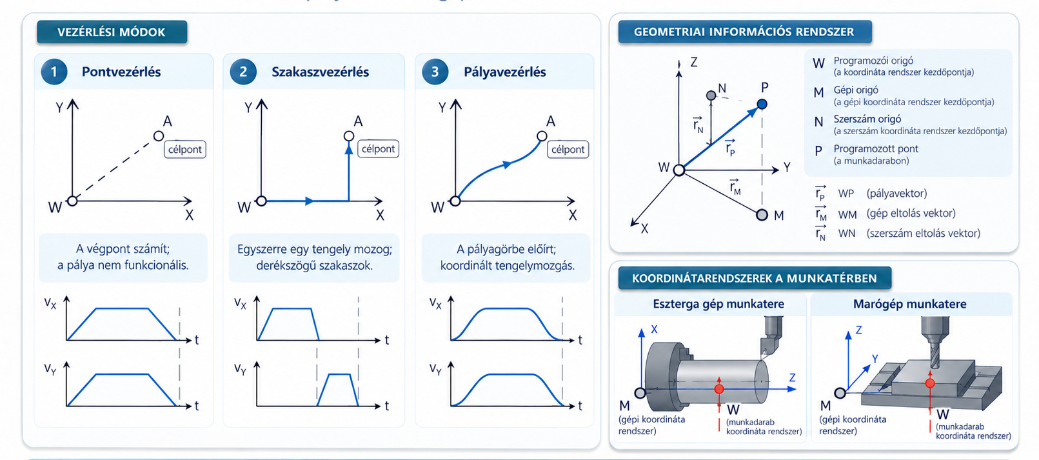
SZÁMÍTÓGÉPES GYÁRTÁSIRÁNYÍTÁS
NC PROGRAMOZÁS
Vezérlési módok és koordinátarendszerek
Pont-, szakasz- és pályavezérlés; gépi és munkadarab-koordináták
A vezérlési mód és a koordinátarendszer megválasztása meghatározza a mozgás értelmezését és programozását.

Slide 11
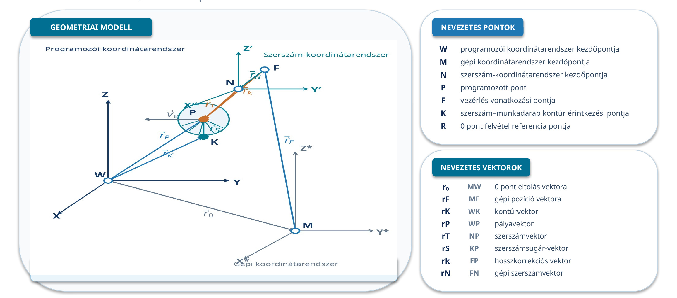
SZÁMÍTÓGÉPES GYÁRTÁSIRÁNYÍTÁS
NC PROGRAMOZÁS
NC vezérlések geometriai információs rendszere
Koordinátarendszerek, nevezetes pontok és vektorok
A geometriai információs rendszer a gép-, munkadarab- és szerszám-koordinátarendszerek kapcsolatát írja le.

Slide 12
SZÁMÍTÓGÉPES GYÁRTÁSIRÁNYÍTÁS
NC PROGRAMOZÁS
A számjegyvezérlésű szerszámgép gépi funkciói
A 14 funkció részletes leírása
1
Szerszám főorsó forgás.
8
Paletta rögzítő mechanizmus.
A forgácsoló főmozgás előállítója. Fokozat nélküli NC fordulat szabályzás. Teljesítmény, nyomaték-tartomány váltó fokozatos hajtómű. NC logikai vezérlés.
Kapcsoló, PLC logikai vezérlés
9
Hűtő-kenő rendszer.
2
Négy szabadságfokú helyzetszabályozott szánrendszer.
Logikai vezérlés.
A tengelyek: X, Y, Z, B. A szerszám, munkadarabhoz viszonyított eltoló mozgásainak előállítása. Forgácsoló mellékmozgás. NC pályavezérlés.
10
Burkolat nyitó-záró rendszer.
PLC logikai vezérlés.
3
Főorsó helyzet váltás.
Kéthelyzetű speciális hajtómű, rögzítő rendszerrel. PLC logikai vezérlés.
11
Forgácskihordó rendszer.
PLC logikai vezérlés.
4
Szerszámtár kezelő robot.
Három szabadságfokú helyzetszabályozott szánrendszer. A tengelyek U, V, W. NC pontvezérlés.
12
Szerszám felügyeleti rendszer.
Intelligens vezérlés.
5
Szerszámcserélő manipulátor.
13
Szerszámmérő rendszer.
Három szabadságfokú programvezérelhető mechanizmus. A tengelyek: E, F, G. PLC logikai vezérlés.
NC pontvezérlés.
6
Szerszámrögzítő mechanizmus.
14
Munkadarabmérő rendszer.
Kapcsoló, PLC logikai vezérlés.
NC pontvezérlés.
7
Paletta cserélő mechanizmus.
Egyszabadságfokú, PLC programvezérelhető mechanizmus.
Az eredeti tananyag 14 gépi funkciója változatlan tartalommal, egységes formában.

Slide 13
SZÁMÍTÓGÉPES GYÁRTÁSIRÁNYÍTÁS
NC PROGRAMOZÁS
Hogyan működik a számjegyes vezérlés?
A számjegyvezérlések 15 tipikus üzemmódja
1
Automatikus működés.
9
Cella üzemmód.
A vezérlés a Ciklus start parancsra a betöltött aktuális alkatrészprogramot folyamatosan végrehajtja egészen a Program vége utasításig. A program végrehajtás felfüggeszthető (Feed hold) vagy megszakítható (Emergency stop).
A vezérlés ebben az üzemmódban az aktuális kommunikációs csatornán parancs jeleket vagy u.n. MMS üzeneteket fogad, ezeket értelmezi és végrehajtja.
2
Félautomatikus működés.
10
Szerkesztés.
A vezérlés a Ciklus start parancsra a betöltött aktuális alkatrészprogramot mondatonként hajtja végre. Minden mondat végrehajtás után újabb Ciklus start jelet kell adni.
A betöltött alkatrészprogramok, szubrutinok, szerszám és egyéb file-ok a lokális monitoron editálhatók.
3
Program belövés.
11
Szimuláció.
A vezérlés az alkatrészprogram mozgásutasításait gyorsított, állandó sebességgel hajtja végre. Az alkatrész programokat a gépkezelő ebben az üzemmódban véglegesíti.
A vezérlés az aktuális alkatrészprogramot a lokális monitoron grafikusan szimulálja, animálja.
12
Gép melletti programozás.
4
Null pont felvétel referencia helyzetben.
A lokális monitoron olyan, többnyire interaktív és grafikus alkalmazások indíthatók amelyekkel a gép melletti CNC alkatrészprogramokat lehet előállítani.
A vezérlés a Ciklus start parancsra egy kitüntetett u.n. Referencia helyzetbe megy. Ebben a helyzetben a gépi koordináta rendszer automatikusan inicializálódik vagy módosítható.
13
Adatbázis kezelés.
5
Szerszámmérés.
A CNC vezérlés belső adatbázisa ebben az üzemmódban megfelelő jogosultság esetén módosítható.
A szerszámok u.n. hossz-korrekciójának automatikus vagy félautomatikus megállapítására szolgál. Akkor használja a gépkezelő, ha az előzetes szerszámbeállítás nem történt meg, vagy az nem megfelelő pontosságú.
Szervíz.
14
A vezérlés beállításához és karbantartásához értő szakértő ebben az üzemmódban védett területekhez is hozzáférhet illetve teszteket futtathat.
6
Kézi adatbevitel.
Ebben az üzemmódban egy NC programmondat a kezelőpultról bevihető és végrehajtható.
15
PLC programozás.
7
Kézi üzem (Jog).
Ebben az üzemmódban a vezérlésbe integrált PLC programja betölthető, szerkeszthető, felülvizsgálható, és tesztelhető.
Ebben az üzemmódban a vezérlés a kezelőpultról nyomógombokkal és kézi parancs-jeladóval (hand wheel) vezérelhető.
8
Program betöltés (DNC).
Ebben az üzemmódban a vezérlés Load start jelre beolvas egy alkatrészprogramot az aktuális kommunikációs csatornán. Unload start parancsra az aktuális programot a kommunikációs csatornára küldi.
A CNC vezérlés tipikus üzemmódjai az automatikus végrehajtástól a PLC-programozásig.

Slide 14
SZÁMÍTÓGÉPES GYÁRTÁSIRÁNYÍTÁS
NC PROGRAMOZÁS
Automatikus működés
A programmondat feldolgozásának és a pozicionálásnak a folyamata
CIKLUS START
EXECUTIV PROGRAM
ALKATRÉSZ PROGRAM
KORREKCIÓK
SZERSZÁM FILE
A vezérlést a valós idejű operációs rendszer alatt futó EXECUTIV program valósítja meg.
Az executiv taszkokból, belső rutinokból, statikus és dinamikus belső adatbázisból és alkalmazásokból áll.
Az executiv csak olvasható (ROM) területen foglal helyet a memóriában, és a vezérlés hardverével
EGY PROGRAMMONDAT BEOLVASÁSA
A MONDAT INTERPRETÁLÁSA
KORREKCIÓK SZÁMÍTÁSA
Pozicionálás
előtt elvégzett
műveletek
CÉLPONT MEGHATÁROZÁS
IRÁNY DÖNTÉSEK
INTERPOLÁTOR INICIALIZÁLÁS
KAPCSOLÁSI UTASÍTÁSOK VÉGREHAJTÁSA
POZICIONÁLÁS INDUL
MOZGÁS CONTROL INDUL
Pozicionálás
alatt végzett
műveletek
HELYZETSZABÁLYZÁS
P PONT A CÉLBAN ?
NEM
IGEN
INTERPOLÁTOR STOP
Az automatikus működésben a programmondat feldolgozása és a pozicionálás ciklikusan ismétlődik.

Slide 15
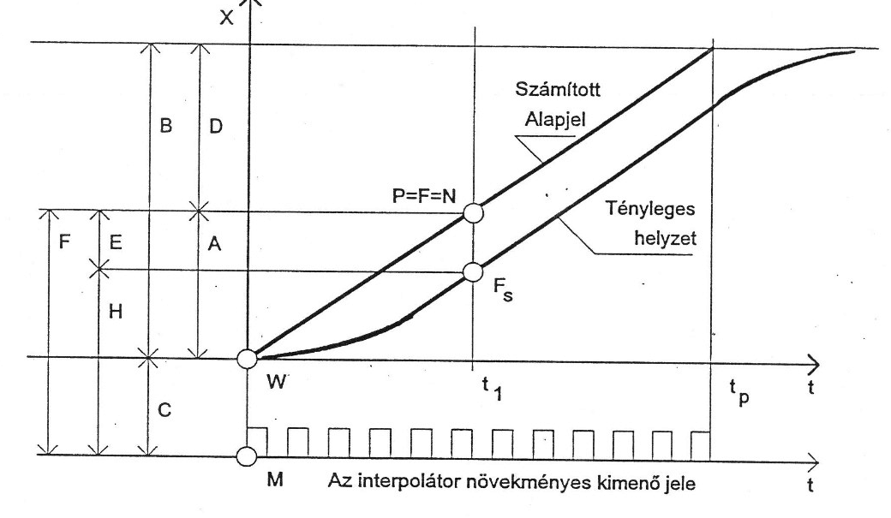
SZÁMÍTÓGÉPES GYÁRTÁSIRÁNYÍTÁS
NC PROGRAMOZÁS
A pozicionálás állapotváltozói
Regiszterek, alapjel, tényleges helyzet és korrekciók
ÁLLAPOTVÁLTOZÓK
REGISZTEREK
Regiszter
Jel
Jelentés
A regiszter
W̅P̅
A P pont kívánt pillanatnyi helyzete
B regiszter
W̅P̅c
Az aktuális célpont helyzete
C regiszter
M̅W̅
A korrekciós regiszter
D regiszter
P̅cP̅
A célig hátralévő koordináta távolság
E regiszter
F̅F̅ₛ
A pillanatnyi helyzeti hiba
F regiszter
M̅F̅
Az F pont kívánt pillanatnyi helyzete
G regiszter
K̅S̅
A pillanatnyi geometriai korrekció
H regiszter
M̅F̅ₛ
Az F pont valóságos gépi helyzete
T regiszter
N̅P̅
Az aktuális szerszám korrekciója
R regiszter
xx
Munkaváltozók regiszterei
ÖSSZEFÜGGÉSEK AZ ÁLLAPOTVÁLTOZÓK KÖZÖTT
B − A = D A + C + G = F F − H = E
A 0 pont felvétel
A 0 pont áthelyezés
A vezérlés bekapcsolása után 0 pont felvétel üzemmódban a szánok a referencia pontra mennek.
Amikor F=R, a H regiszterek tartalma nullázódik (Reset) azaz F=R=M, vagy automatikusan felülíródik azaz, ha H=<RA>, akkor M=A lesz.
A szánok tetszőleges helyzetében megfelelő jogosultság esetén a H regiszterek felülírhatók.
A regiszterek a cél-, korrekciós és tényleges helyzetinformációkat tartják nyilván a pozicionálás során.

Slide 16
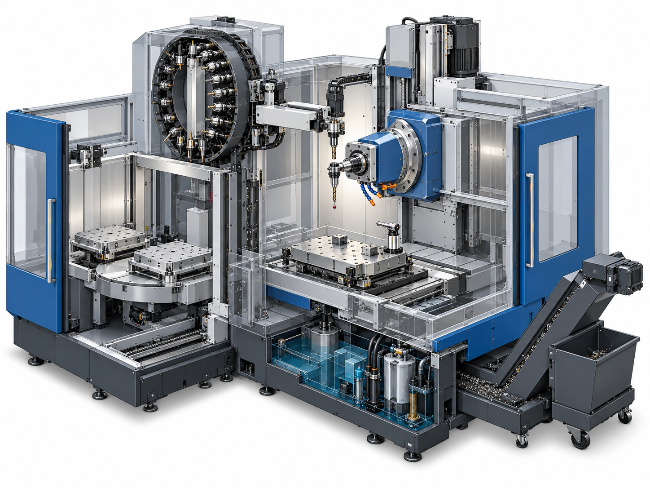
SZÁMÍTÓGÉPES GYÁRTÁSIRÁNYÍTÁS
NC PROGRAMOZÁS
A számjegyvezérlésű szerszámgép gépi funkciói
Fúró–maró megmunkáló központ – az elemek elhelyezkedése
SZÁMOZOTT ELEMEK
4
5
1
Szerszám főorsó
3
2
X–Y–Z–B szánrendszer
1
3
Főorsó helyzetváltás
10
4
Szerszámtár-kezelés
6
5
Szerszámcserélő
12
6
Szerszámrögzítés
14
7
Palettacserélő
13
Palettarögzítés
9
8
9
Hűtő–kenő rendszer
7
2
10
Burkolat / ajtó
8
11
Forgácskihordó
12
Szerszámfelügyelet
11
13
Szerszámmérő
14
Munkadarabmérő
Saját szemléltető ábra; a konkrét megmunkáló központok részegységeinek elhelyezése géptípustól függhet.

Slide 17
SZÁMÍTÓGÉPES GYÁRTÁSIRÁNYÍTÁS
NC PROGRAMOZÁS
A számjegyvezérlésű szerszámgép gépi funkciói
A 14 funkció részletes leírása
1
Szerszám főorsó forgás.
8
Paletta rögzítő mechanizmus.
A forgácsoló főmozgás előállítója. Fokozat nélküli NC fordulat szabályzás. Teljesítmény, nyomaték-tartomány váltó fokozatos hajtómű. NC logikai vezérlés.
Kapcsoló, PLC logikai vezérlés.
9
Hűtő-kenő rendszer.
2
Négy szabadságfokú helyzetszabályozott szánrendszer.
Logikai vezérlés.
A tengelyek: X, Y, Z, B. A szerszám, munkadarabhoz viszonyított eltoló mozgásainak előállítása. Forgácsoló mellékmozgás. NC pályavezérlés.
10
Burkolat nyitó-záró rendszer.
PLC logikai vezérlés.
3
Főorsó helyzet váltás.
Kéthelyzetű speciális hajtómű, rögzítő rendszerrel. PLC logikai vezérlés.
11
Forgácskihordó rendszer.
PLC logikai vezérlés.
4
Szerszámtár kezelő robot.
Három szabadságfokú helyzetszabályozott szánrendszer. A tengelyek U, V, W. NC pontvezérlés.
12
Szerszám felügyeleti rendszer.
Intelligens vezérlés.
5
Szerszámcserélő manipulátor.
13
Szerszámmérő rendszer.
Három szabadságfokú programvezérelhető mechanizmus. A tengelyek: E, F, G. PLC logikai vezérlés.
NC pontvezérlés.
6
Szerszámrögzítő mechanizmus.
14
Munkadarabmérő rendszer.
Kapcsoló, PLC logikai vezérlés.
NC pontvezérlés.
7
Paletta cserélő mechanizmus.
Egyszabadságfokú, PLC programvezérelhető mechanizmus.

